Slide 1

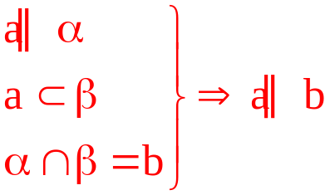
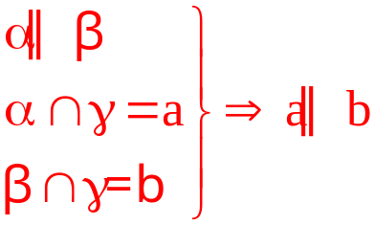
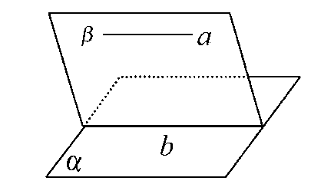
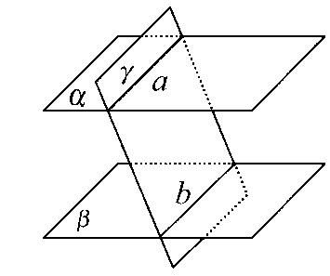
4.线面平行与面面平行的性质定理
定理 表示 | 线面平行的性质定理 | 面面平行的性质定理
文字语言
符号语言
图形语言
一条直线与一个平面平行，则过这条直线的任一平面与此平面的交线与该直线平行
如果两个平行平面同时和第三个平面相交，那么它们的交线平行

Slide 2
5.空间中线线、线面、面面平行关系的转化过程
线线平行
性质定理
性质定理
平行
判定定理
线面平行
判定定理
面面平行
性质定理

Slide 3
D
下列命题正确的是（ ）
A.两个平面有无数个公共点，则这两个平面重合
B.若一个平面内有两条直线平行于另一个平面，则这两个平面平行
C.若一个平面内有无数条直线平行于另一个平面，则这两个平面平行
D.若两个平面平行，则其中的一个平面与另一个平面内的无数条直线平行

